Slide 1
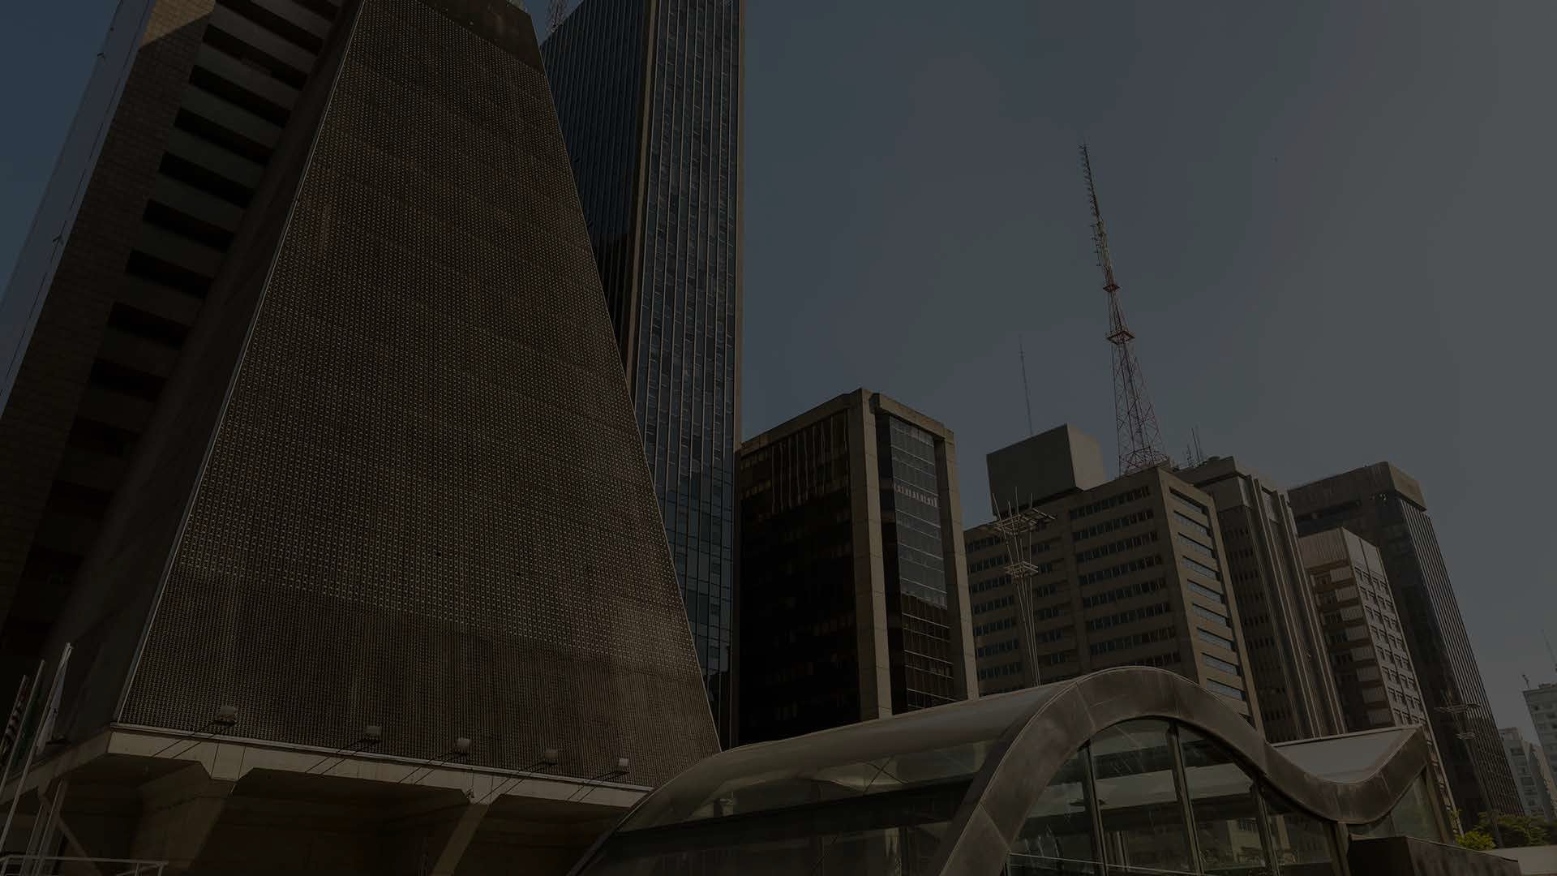
Criação e Edição de imagens para Mídias Digitais - SEBRAE
FENASUCRO 2022
Auditório ...
Sertãozinho/SP 19 de ago. de 2022
SENAI 5.13 - Jaguariúna
Luis Fernando Spoljaric
Instrutor de formação profissional III
Paulo Rogério Ferreira Tescaro
Especialista em Tecnologia
Notes:
Agradecimentos paroquiais:
Ao publico
A organização da Fenasucro

Slide 2
Objetivo
O objetivo deste curso é apresentar técnicas de criação e edição de efeitos imagens para divulgação em mídias sociais. O aluno vai aprender os passos de como criar uma imagem, formatação e exportação de arquivos.

Slide 3
O que é uma imagem digital?
Uma imagem digital é uma representação visual criada por computadores utilizando informações digitais.
Ela pode ser obtida através de:
Câmeras
Celulares
Softwares de edição
Inteligência Artificial
Scanner
Notes:
Weverton Ribeiro, graduado em Engenharia Elétrica, MBA em Gestão Empresarial na FGV, iniciou sua trajetória profissional atuando por 6 anos no mercado de Automação Industrial, posteriormente atuou por 2 anos como consultor industrial de otimização de processos e 1 ano de atuação na diretoria de Recursos Humanos de uma Multinacional do setor sucroenergético tendo como principal atribuição trabalhar nos projetos de estrutura organizacional. Há 3 anos atua como especialista em Tecnologia no SENAI SP.
Weverton Ribeiro, possui 12 anos de experiência em atuação na indústria. Desenvolveu sua carreira ao longo do tempo, atuando por 6 anos nos ramos de qualidade e comissionamento de automação industrial, posteriormente atuou como consultor industrial para otimização de processos por 2 anos, teve uma passagem de 1 ano atuando na diretoria corporativa de RH de uma multinacional do setor sucroenergético, e desde 2019 atua como especialista em Tencologia pelo SENAI SP. Possui duas formações de nível técnico, Mecatrônica e Automação, graduado em Engenharia Elétrica, MBA em Gestão empresarial pela FGV

Slide 4
O que é um Pixel?
Um pixel é o menor ponto que forma uma imagem digital.
Imagine uma parede feita de pequenos azulejos.
Cada azulejo representa um pixel.
Quanto maior a quantidade de pixels: Mais detalhes
Quanto menor: Menos qualidade
Notes:
Weverton Ribeiro, graduado em Engenharia Elétrica, MBA em Gestão Empresarial na FGV, iniciou sua trajetória profissional atuando por 6 anos no mercado de Automação Industrial, posteriormente atuou por 2 anos como consultor industrial de otimização de processos e 1 ano de atuação na diretoria de Recursos Humanos de uma Multinacional do setor sucroenergético tendo como principal atribuição trabalhar nos projetos de estrutura organizacional. Há 3 anos atua como especialista em Tecnologia no SENAI SP.
Weverton Ribeiro, possui 12 anos de experiência em atuação na indústria. Desenvolveu sua carreira ao longo do tempo, atuando por 6 anos nos ramos de qualidade e comissionamento de automação industrial, posteriormente atuou como consultor industrial para otimização de processos por 2 anos, teve uma passagem de 1 ano atuando na diretoria corporativa de RH de uma multinacional do setor sucroenergético, e desde 2019 atua como especialista em Tencologia pelo SENAI SP. Possui duas formações de nível técnico, Mecatrônica e Automação, graduado em Engenharia Elétrica, MBA em Gestão empresarial pela FGV

Slide 5
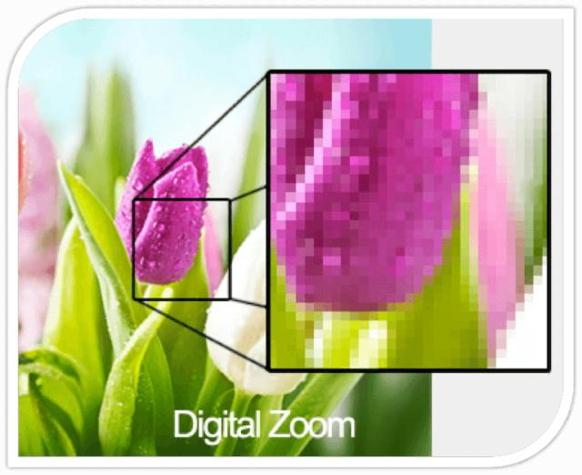
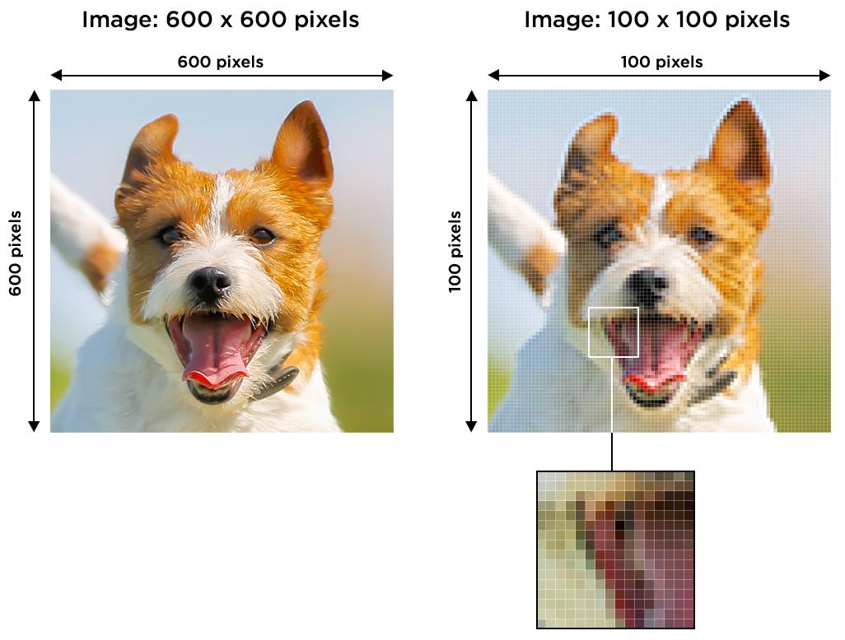
Exemplos

Slide 6
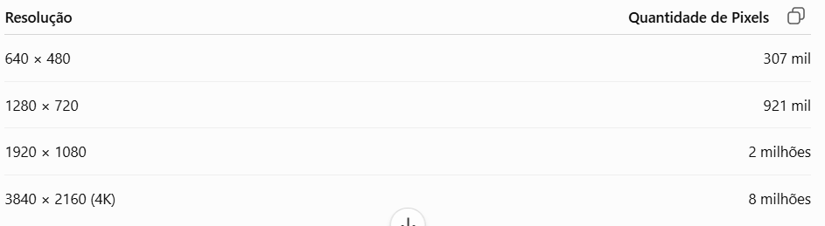
Resolução
Notes:
Weverton Ribeiro, graduado em Engenharia Elétrica, MBA em Gestão Empresarial na FGV, iniciou sua trajetória profissional atuando por 6 anos no mercado de Automação Industrial, posteriormente atuou por 2 anos como consultor industrial de otimização de processos e 1 ano de atuação na diretoria de Recursos Humanos de uma Multinacional do setor sucroenergético tendo como principal atribuição trabalhar nos projetos de estrutura organizacional. Há 3 anos atua como especialista em Tecnologia no SENAI SP.
Weverton Ribeiro, possui 12 anos de experiência em atuação na indústria. Desenvolveu sua carreira ao longo do tempo, atuando por 6 anos nos ramos de qualidade e comissionamento de automação industrial, posteriormente atuou como consultor industrial para otimização de processos por 2 anos, teve uma passagem de 1 ano atuando na diretoria corporativa de RH de uma multinacional do setor sucroenergético, e desde 2019 atua como especialista em Tencologia pelo SENAI SP. Possui duas formações de nível técnico, Mecatrônica e Automação, graduado em Engenharia Elétrica, MBA em Gestão empresarial pela FGV

Slide 7
Resolução
Resolução é a quantidade de pixels presentes em uma imagem.
Exemplo:
1920 × 1080
largura = 1920 pixels
altura = 1080 pixels
Quanto maior a resolução:
maior qualidade
maior tamanho do arquivo
Notes:
Weverton Ribeiro, graduado em Engenharia Elétrica, MBA em Gestão Empresarial na FGV, iniciou sua trajetória profissional atuando por 6 anos no mercado de Automação Industrial, posteriormente atuou por 2 anos como consultor industrial de otimização de processos e 1 ano de atuação na diretoria de Recursos Humanos de uma Multinacional do setor sucroenergético tendo como principal atribuição trabalhar nos projetos de estrutura organizacional. Há 3 anos atua como especialista em Tecnologia no SENAI SP.
Weverton Ribeiro, possui 12 anos de experiência em atuação na indústria. Desenvolveu sua carreira ao longo do tempo, atuando por 6 anos nos ramos de qualidade e comissionamento de automação industrial, posteriormente atuou como consultor industrial para otimização de processos por 2 anos, teve uma passagem de 1 ano atuando na diretoria corporativa de RH de uma multinacional do setor sucroenergético, e desde 2019 atua como especialista em Tencologia pelo SENAI SP. Possui duas formações de nível técnico, Mecatrônica e Automação, graduado em Engenharia Elétrica, MBA em Gestão empresarial pela FGV

Slide 8
Comparação
Comparação
Imagine duas TVs.
TV pequena:
50 quadradinhos formando a imagem.
TV grande:
5 milhões de quadradinhos.
Qual terá mais detalhes?
A segunda.
Notes:
Weverton Ribeiro, graduado em Engenharia Elétrica, MBA em Gestão Empresarial na FGV, iniciou sua trajetória profissional atuando por 6 anos no mercado de Automação Industrial, posteriormente atuou por 2 anos como consultor industrial de otimização de processos e 1 ano de atuação na diretoria de Recursos Humanos de uma Multinacional do setor sucroenergético tendo como principal atribuição trabalhar nos projetos de estrutura organizacional. Há 3 anos atua como especialista em Tecnologia no SENAI SP.
Weverton Ribeiro, possui 12 anos de experiência em atuação na indústria. Desenvolveu sua carreira ao longo do tempo, atuando por 6 anos nos ramos de qualidade e comissionamento de automação industrial, posteriormente atuou como consultor industrial para otimização de processos por 2 anos, teve uma passagem de 1 ano atuando na diretoria corporativa de RH de uma multinacional do setor sucroenergético, e desde 2019 atua como especialista em Tencologia pelo SENAI SP. Possui duas formações de nível técnico, Mecatrônica e Automação, graduado em Engenharia Elétrica, MBA em Gestão empresarial pela FGV

Slide 9
Objetivos do Marco Civil
O Marco Civil busca:
1. Garantir liberdade de expressão
2. Proteger a privacidade do usuário
3. Garantir neutralidade da rede
4. Estabelecer responsabilidades para empresas
5. Definir regras para guarda de dados
Notes:
Weverton Ribeiro, graduado em Engenharia Elétrica, MBA em Gestão Empresarial na FGV, iniciou sua trajetória profissional atuando por 6 anos no mercado de Automação Industrial, posteriormente atuou por 2 anos como consultor industrial de otimização de processos e 1 ano de atuação na diretoria de Recursos Humanos de uma Multinacional do setor sucroenergético tendo como principal atribuição trabalhar nos projetos de estrutura organizacional. Há 3 anos atua como especialista em Tecnologia no SENAI SP.
Weverton Ribeiro, possui 12 anos de experiência em atuação na indústria. Desenvolveu sua carreira ao longo do tempo, atuando por 6 anos nos ramos de qualidade e comissionamento de automação industrial, posteriormente atuou como consultor industrial para otimização de processos por 2 anos, teve uma passagem de 1 ano atuando na diretoria corporativa de RH de uma multinacional do setor sucroenergético, e desde 2019 atua como especialista em Tencologia pelo SENAI SP. Possui duas formações de nível técnico, Mecatrônica e Automação, graduado em Engenharia Elétrica, MBA em Gestão empresarial pela FGV

Slide 10
Princípios do Marco Civil
A lei possui princípios fundamentais.
1.Liberdade de expressão
A internet deve ser um ambiente de:
comunicação livre
debate público
troca de informações
Isso garante que usuários possam se manifestar online.
Notes:
Weverton Ribeiro, graduado em Engenharia Elétrica, MBA em Gestão Empresarial na FGV, iniciou sua trajetória profissional atuando por 6 anos no mercado de Automação Industrial, posteriormente atuou por 2 anos como consultor industrial de otimização de processos e 1 ano de atuação na diretoria de Recursos Humanos de uma Multinacional do setor sucroenergético tendo como principal atribuição trabalhar nos projetos de estrutura organizacional. Há 3 anos atua como especialista em Tecnologia no SENAI SP.
Weverton Ribeiro, possui 12 anos de experiência em atuação na indústria. Desenvolveu sua carreira ao longo do tempo, atuando por 6 anos nos ramos de qualidade e comissionamento de automação industrial, posteriormente atuou como consultor industrial para otimização de processos por 2 anos, teve uma passagem de 1 ano atuando na diretoria corporativa de RH de uma multinacional do setor sucroenergético, e desde 2019 atua como especialista em Tencologia pelo SENAI SP. Possui duas formações de nível técnico, Mecatrônica e Automação, graduado em Engenharia Elétrica, MBA em Gestão empresarial pela FGV

Slide 11
Princípios do Marco Civil
2. Proteção da privacidade
As empresas devem respeitar:
dados pessoais
comunicações privadas
histórico de navegação
Dados só podem ser acessados:
com autorização do usuário
ou por ordem judicial
Notes:
Weverton Ribeiro, graduado em Engenharia Elétrica, MBA em Gestão Empresarial na FGV, iniciou sua trajetória profissional atuando por 6 anos no mercado de Automação Industrial, posteriormente atuou por 2 anos como consultor industrial de otimização de processos e 1 ano de atuação na diretoria de Recursos Humanos de uma Multinacional do setor sucroenergético tendo como principal atribuição trabalhar nos projetos de estrutura organizacional. Há 3 anos atua como especialista em Tecnologia no SENAI SP.
Weverton Ribeiro, possui 12 anos de experiência em atuação na indústria. Desenvolveu sua carreira ao longo do tempo, atuando por 6 anos nos ramos de qualidade e comissionamento de automação industrial, posteriormente atuou como consultor industrial para otimização de processos por 2 anos, teve uma passagem de 1 ano atuando na diretoria corporativa de RH de uma multinacional do setor sucroenergético, e desde 2019 atua como especialista em Tencologia pelo SENAI SP. Possui duas formações de nível técnico, Mecatrônica e Automação, graduado em Engenharia Elétrica, MBA em Gestão empresarial pela FGV

Slide 12
Princípios do Marco Civil
Proteção dos dados pessoais
O Marco Civil abriu caminho para a criação da:
Lei Geral de Proteção de Dados (LGPD)
Essa lei regula o uso de dados pessoais no Brasil.
Notes:
Weverton Ribeiro, graduado em Engenharia Elétrica, MBA em Gestão Empresarial na FGV, iniciou sua trajetória profissional atuando por 6 anos no mercado de Automação Industrial, posteriormente atuou por 2 anos como consultor industrial de otimização de processos e 1 ano de atuação na diretoria de Recursos Humanos de uma Multinacional do setor sucroenergético tendo como principal atribuição trabalhar nos projetos de estrutura organizacional. Há 3 anos atua como especialista em Tecnologia no SENAI SP.
Weverton Ribeiro, possui 12 anos de experiência em atuação na indústria. Desenvolveu sua carreira ao longo do tempo, atuando por 6 anos nos ramos de qualidade e comissionamento de automação industrial, posteriormente atuou como consultor industrial para otimização de processos por 2 anos, teve uma passagem de 1 ano atuando na diretoria corporativa de RH de uma multinacional do setor sucroenergético, e desde 2019 atua como especialista em Tencologia pelo SENAI SP. Possui duas formações de nível técnico, Mecatrônica e Automação, graduado em Engenharia Elétrica, MBA em Gestão empresarial pela FGV

Slide 13
Princípios do Marco Civil
Neutralidade da rede
O que significa?
Os provedores de internet devem tratar todo o tráfego da internet da mesma forma.
Notes:
Weverton Ribeiro, graduado em Engenharia Elétrica, MBA em Gestão Empresarial na FGV, iniciou sua trajetória profissional atuando por 6 anos no mercado de Automação Industrial, posteriormente atuou por 2 anos como consultor industrial de otimização de processos e 1 ano de atuação na diretoria de Recursos Humanos de uma Multinacional do setor sucroenergético tendo como principal atribuição trabalhar nos projetos de estrutura organizacional. Há 3 anos atua como especialista em Tecnologia no SENAI SP.
Weverton Ribeiro, possui 12 anos de experiência em atuação na indústria. Desenvolveu sua carreira ao longo do tempo, atuando por 6 anos nos ramos de qualidade e comissionamento de automação industrial, posteriormente atuou como consultor industrial para otimização de processos por 2 anos, teve uma passagem de 1 ano atuando na diretoria corporativa de RH de uma multinacional do setor sucroenergético, e desde 2019 atua como especialista em Tencologia pelo SENAI SP. Possui duas formações de nível técnico, Mecatrônica e Automação, graduado em Engenharia Elétrica, MBA em Gestão empresarial pela FGV

Slide 14
Princípios do Marco Civil
Isso significa que a operadora não pode:
1. bloquear sites 2. diminuir velocidade de certos aplicativos 3. priorizar serviços pagos
Exemplo:
Uma operadora não pode deixar o streaming de uma empresa mais rápido que outro.
Notes:
Weverton Ribeiro, graduado em Engenharia Elétrica, MBA em Gestão Empresarial na FGV, iniciou sua trajetória profissional atuando por 6 anos no mercado de Automação Industrial, posteriormente atuou por 2 anos como consultor industrial de otimização de processos e 1 ano de atuação na diretoria de Recursos Humanos de uma Multinacional do setor sucroenergético tendo como principal atribuição trabalhar nos projetos de estrutura organizacional. Há 3 anos atua como especialista em Tecnologia no SENAI SP.
Weverton Ribeiro, possui 12 anos de experiência em atuação na indústria. Desenvolveu sua carreira ao longo do tempo, atuando por 6 anos nos ramos de qualidade e comissionamento de automação industrial, posteriormente atuou como consultor industrial para otimização de processos por 2 anos, teve uma passagem de 1 ano atuando na diretoria corporativa de RH de uma multinacional do setor sucroenergético, e desde 2019 atua como especialista em Tencologia pelo SENAI SP. Possui duas formações de nível técnico, Mecatrônica e Automação, graduado em Engenharia Elétrica, MBA em Gestão empresarial pela FGV

Slide 15
Direitos dos usuários
O Marco Civil garante vários direitos.
1. Privacidade
Usuários têm direito a:
sigilo das comunicações
proteção dos dados pessoais
Notes:
Weverton Ribeiro, graduado em Engenharia Elétrica, MBA em Gestão Empresarial na FGV, iniciou sua trajetória profissional atuando por 6 anos no mercado de Automação Industrial, posteriormente atuou por 2 anos como consultor industrial de otimização de processos e 1 ano de atuação na diretoria de Recursos Humanos de uma Multinacional do setor sucroenergético tendo como principal atribuição trabalhar nos projetos de estrutura organizacional. Há 3 anos atua como especialista em Tecnologia no SENAI SP.
Weverton Ribeiro, possui 12 anos de experiência em atuação na indústria. Desenvolveu sua carreira ao longo do tempo, atuando por 6 anos nos ramos de qualidade e comissionamento de automação industrial, posteriormente atuou como consultor industrial para otimização de processos por 2 anos, teve uma passagem de 1 ano atuando na diretoria corporativa de RH de uma multinacional do setor sucroenergético, e desde 2019 atua como especialista em Tencologia pelo SENAI SP. Possui duas formações de nível técnico, Mecatrônica e Automação, graduado em Engenharia Elétrica, MBA em Gestão empresarial pela FGV

Slide 16
Direitos dos usuários
2. Qualidade da conexão
O usuário tem direito a:
conexão estável
qualidade contratada
3. Informações claras
Empresas devem informar:
como os dados são coletados
como são usados
tempo de armazenamento
Notes:
Weverton Ribeiro, graduado em Engenharia Elétrica, MBA em Gestão Empresarial na FGV, iniciou sua trajetória profissional atuando por 6 anos no mercado de Automação Industrial, posteriormente atuou por 2 anos como consultor industrial de otimização de processos e 1 ano de atuação na diretoria de Recursos Humanos de uma Multinacional do setor sucroenergético tendo como principal atribuição trabalhar nos projetos de estrutura organizacional. Há 3 anos atua como especialista em Tecnologia no SENAI SP.
Weverton Ribeiro, possui 12 anos de experiência em atuação na indústria. Desenvolveu sua carreira ao longo do tempo, atuando por 6 anos nos ramos de qualidade e comissionamento de automação industrial, posteriormente atuou como consultor industrial para otimização de processos por 2 anos, teve uma passagem de 1 ano atuando na diretoria corporativa de RH de uma multinacional do setor sucroenergético, e desde 2019 atua como especialista em Tencologia pelo SENAI SP. Possui duas formações de nível técnico, Mecatrônica e Automação, graduado em Engenharia Elétrica, MBA em Gestão empresarial pela FGV

Slide 17
Direitos dos usuários
4. Exclusão de dados
O usuário pode solicitar:
remoção de informações pessoais
exclusão de dados após cancelamento do serviço
Notes:
Weverton Ribeiro, graduado em Engenharia Elétrica, MBA em Gestão Empresarial na FGV, iniciou sua trajetória profissional atuando por 6 anos no mercado de Automação Industrial, posteriormente atuou por 2 anos como consultor industrial de otimização de processos e 1 ano de atuação na diretoria de Recursos Humanos de uma Multinacional do setor sucroenergético tendo como principal atribuição trabalhar nos projetos de estrutura organizacional. Há 3 anos atua como especialista em Tecnologia no SENAI SP.
Weverton Ribeiro, possui 12 anos de experiência em atuação na indústria. Desenvolveu sua carreira ao longo do tempo, atuando por 6 anos nos ramos de qualidade e comissionamento de automação industrial, posteriormente atuou como consultor industrial para otimização de processos por 2 anos, teve uma passagem de 1 ano atuando na diretoria corporativa de RH de uma multinacional do setor sucroenergético, e desde 2019 atua como especialista em Tencologia pelo SENAI SP. Possui duas formações de nível técnico, Mecatrônica e Automação, graduado em Engenharia Elétrica, MBA em Gestão empresarial pela FGV

Slide 18
Deveres dos provedores de internet
Empresas que fornecem internet devem:
manter registros de conexão
garantir segurança dos dados
cumprir decisões judiciais
respeitar neutralidade da rede
Notes:
Weverton Ribeiro, graduado em Engenharia Elétrica, MBA em Gestão Empresarial na FGV, iniciou sua trajetória profissional atuando por 6 anos no mercado de Automação Industrial, posteriormente atuou por 2 anos como consultor industrial de otimização de processos e 1 ano de atuação na diretoria de Recursos Humanos de uma Multinacional do setor sucroenergético tendo como principal atribuição trabalhar nos projetos de estrutura organizacional. Há 3 anos atua como especialista em Tecnologia no SENAI SP.
Weverton Ribeiro, possui 12 anos de experiência em atuação na indústria. Desenvolveu sua carreira ao longo do tempo, atuando por 6 anos nos ramos de qualidade e comissionamento de automação industrial, posteriormente atuou como consultor industrial para otimização de processos por 2 anos, teve uma passagem de 1 ano atuando na diretoria corporativa de RH de uma multinacional do setor sucroenergético, e desde 2019 atua como especialista em Tencologia pelo SENAI SP. Possui duas formações de nível técnico, Mecatrônica e Automação, graduado em Engenharia Elétrica, MBA em Gestão empresarial pela FGV

Slide 19
Registros de conexão e acesso
A lei define dois tipos de registros.
Registro de conexão
São informações sobre:
IP utilizado
data e hora da conexão
Quem guarda:
provedores de internet
Tempo de armazenamento: 1 ANO
Notes:
Weverton Ribeiro, graduado em Engenharia Elétrica, MBA em Gestão Empresarial na FGV, iniciou sua trajetória profissional atuando por 6 anos no mercado de Automação Industrial, posteriormente atuou por 2 anos como consultor industrial de otimização de processos e 1 ano de atuação na diretoria de Recursos Humanos de uma Multinacional do setor sucroenergético tendo como principal atribuição trabalhar nos projetos de estrutura organizacional. Há 3 anos atua como especialista em Tecnologia no SENAI SP.
Weverton Ribeiro, possui 12 anos de experiência em atuação na indústria. Desenvolveu sua carreira ao longo do tempo, atuando por 6 anos nos ramos de qualidade e comissionamento de automação industrial, posteriormente atuou como consultor industrial para otimização de processos por 2 anos, teve uma passagem de 1 ano atuando na diretoria corporativa de RH de uma multinacional do setor sucroenergético, e desde 2019 atua como especialista em Tencologia pelo SENAI SP. Possui duas formações de nível técnico, Mecatrônica e Automação, graduado em Engenharia Elétrica, MBA em Gestão empresarial pela FGV

Slide 20
Registros de conexão e acesso
Registro de acesso a aplicações
São registros de acesso a:
sites
plataformas
aplicativos
Exemplos:
Instagram
Facebook
YouTube
Quem guarda:
provedores de aplicações, tempo de armazenamento: 6 MESES
Notes:
Weverton Ribeiro, graduado em Engenharia Elétrica, MBA em Gestão Empresarial na FGV, iniciou sua trajetória profissional atuando por 6 anos no mercado de Automação Industrial, posteriormente atuou por 2 anos como consultor industrial de otimização de processos e 1 ano de atuação na diretoria de Recursos Humanos de uma Multinacional do setor sucroenergético tendo como principal atribuição trabalhar nos projetos de estrutura organizacional. Há 3 anos atua como especialista em Tecnologia no SENAI SP.
Weverton Ribeiro, possui 12 anos de experiência em atuação na indústria. Desenvolveu sua carreira ao longo do tempo, atuando por 6 anos nos ramos de qualidade e comissionamento de automação industrial, posteriormente atuou como consultor industrial para otimização de processos por 2 anos, teve uma passagem de 1 ano atuando na diretoria corporativa de RH de uma multinacional do setor sucroenergético, e desde 2019 atua como especialista em Tencologia pelo SENAI SP. Possui duas formações de nível técnico, Mecatrônica e Automação, graduado em Engenharia Elétrica, MBA em Gestão empresarial pela FGV

Slide 21
Responsabilidade de sites e redes sociais
Antes do Marco Civil havia dúvidas sobre quem era responsável por conteúdos publicados.
A lei define:
plataformas não são responsáveis automaticamente pelo conteúdo dos usuários.
Elas só são obrigadas a remover conteúdo quando:
houver ordem judicial
Notes:
Weverton Ribeiro, graduado em Engenharia Elétrica, MBA em Gestão Empresarial na FGV, iniciou sua trajetória profissional atuando por 6 anos no mercado de Automação Industrial, posteriormente atuou por 2 anos como consultor industrial de otimização de processos e 1 ano de atuação na diretoria de Recursos Humanos de uma Multinacional do setor sucroenergético tendo como principal atribuição trabalhar nos projetos de estrutura organizacional. Há 3 anos atua como especialista em Tecnologia no SENAI SP.
Weverton Ribeiro, possui 12 anos de experiência em atuação na indústria. Desenvolveu sua carreira ao longo do tempo, atuando por 6 anos nos ramos de qualidade e comissionamento de automação industrial, posteriormente atuou como consultor industrial para otimização de processos por 2 anos, teve uma passagem de 1 ano atuando na diretoria corporativa de RH de uma multinacional do setor sucroenergético, e desde 2019 atua como especialista em Tencologia pelo SENAI SP. Possui duas formações de nível técnico, Mecatrônica e Automação, graduado em Engenharia Elétrica, MBA em Gestão empresarial pela FGV

Slide 22
Responsabilidade de sites e redes sociais
Exemplo:
Se alguém publica algo ilegal em uma rede social, a plataforma só precisa remover o conteúdo quando:
um juiz determinar.
Notes:
Weverton Ribeiro, graduado em Engenharia Elétrica, MBA em Gestão Empresarial na FGV, iniciou sua trajetória profissional atuando por 6 anos no mercado de Automação Industrial, posteriormente atuou por 2 anos como consultor industrial de otimização de processos e 1 ano de atuação na diretoria de Recursos Humanos de uma Multinacional do setor sucroenergético tendo como principal atribuição trabalhar nos projetos de estrutura organizacional. Há 3 anos atua como especialista em Tecnologia no SENAI SP.
Weverton Ribeiro, possui 12 anos de experiência em atuação na indústria. Desenvolveu sua carreira ao longo do tempo, atuando por 6 anos nos ramos de qualidade e comissionamento de automação industrial, posteriormente atuou como consultor industrial para otimização de processos por 2 anos, teve uma passagem de 1 ano atuando na diretoria corporativa de RH de uma multinacional do setor sucroenergético, e desde 2019 atua como especialista em Tencologia pelo SENAI SP. Possui duas formações de nível técnico, Mecatrônica e Automação, graduado em Engenharia Elétrica, MBA em Gestão empresarial pela FGV

Slide 23
Responsabilidade de sites e redes sociais
Exceção: conteúdo íntimo
Existe uma exceção importante.
Quando ocorre divulgação de:
fotos íntimas
vídeos íntimos
A plataforma deve remover mesmo sem ordem judicial, se a vítima solicitar.
Isso combate o chamado:
Exposição de vingança.
Notes:
Weverton Ribeiro, graduado em Engenharia Elétrica, MBA em Gestão Empresarial na FGV, iniciou sua trajetória profissional atuando por 6 anos no mercado de Automação Industrial, posteriormente atuou por 2 anos como consultor industrial de otimização de processos e 1 ano de atuação na diretoria de Recursos Humanos de uma Multinacional do setor sucroenergético tendo como principal atribuição trabalhar nos projetos de estrutura organizacional. Há 3 anos atua como especialista em Tecnologia no SENAI SP.
Weverton Ribeiro, possui 12 anos de experiência em atuação na indústria. Desenvolveu sua carreira ao longo do tempo, atuando por 6 anos nos ramos de qualidade e comissionamento de automação industrial, posteriormente atuou como consultor industrial para otimização de processos por 2 anos, teve uma passagem de 1 ano atuando na diretoria corporativa de RH de uma multinacional do setor sucroenergético, e desde 2019 atua como especialista em Tencologia pelo SENAI SP. Possui duas formações de nível técnico, Mecatrônica e Automação, graduado em Engenharia Elétrica, MBA em Gestão empresarial pela FGV

Slide 24
Importância do Marco Civil
O Marco Civil é considerado uma das legislações mais avançadas do mundo sobre internet.
Ele garante:
direitos digitais
proteção ao usuário
regras para empresas
governança da internet
Notes:
Weverton Ribeiro, graduado em Engenharia Elétrica, MBA em Gestão Empresarial na FGV, iniciou sua trajetória profissional atuando por 6 anos no mercado de Automação Industrial, posteriormente atuou por 2 anos como consultor industrial de otimização de processos e 1 ano de atuação na diretoria de Recursos Humanos de uma Multinacional do setor sucroenergético tendo como principal atribuição trabalhar nos projetos de estrutura organizacional. Há 3 anos atua como especialista em Tecnologia no SENAI SP.
Weverton Ribeiro, possui 12 anos de experiência em atuação na indústria. Desenvolveu sua carreira ao longo do tempo, atuando por 6 anos nos ramos de qualidade e comissionamento de automação industrial, posteriormente atuou como consultor industrial para otimização de processos por 2 anos, teve uma passagem de 1 ano atuando na diretoria corporativa de RH de uma multinacional do setor sucroenergético, e desde 2019 atua como especialista em Tencologia pelo SENAI SP. Possui duas formações de nível técnico, Mecatrônica e Automação, graduado em Engenharia Elétrica, MBA em Gestão empresarial pela FGV

Slide 25
Importância do Marco Civil
O Marco Civil se conecta com outras legislações importantes.
Lei Carolina Dieckmann
Lei nº 12.737/2012
Define crimes informáticos como invasão de dispositivos e violação de mecanismo de segurança.
LGPD
Lei Geral de Proteção de Dados
Regula coleta e tratamento de dados pessoais.
Notes:
Weverton Ribeiro, graduado em Engenharia Elétrica, MBA em Gestão Empresarial na FGV, iniciou sua trajetória profissional atuando por 6 anos no mercado de Automação Industrial, posteriormente atuou por 2 anos como consultor industrial de otimização de processos e 1 ano de atuação na diretoria de Recursos Humanos de uma Multinacional do setor sucroenergético tendo como principal atribuição trabalhar nos projetos de estrutura organizacional. Há 3 anos atua como especialista em Tecnologia no SENAI SP.
Weverton Ribeiro, possui 12 anos de experiência em atuação na indústria. Desenvolveu sua carreira ao longo do tempo, atuando por 6 anos nos ramos de qualidade e comissionamento de automação industrial, posteriormente atuou como consultor industrial para otimização de processos por 2 anos, teve uma passagem de 1 ano atuando na diretoria corporativa de RH de uma multinacional do setor sucroenergético, e desde 2019 atua como especialista em Tencologia pelo SENAI SP. Possui duas formações de nível técnico, Mecatrônica e Automação, graduado em Engenharia Elétrica, MBA em Gestão empresarial pela FGV

Slide 26
Exemplos práticos:
Exemplo 1
Uma operadora bloqueia acesso ao WhatsApp.
Isso viola o princípio da neutralidade da rede.
Exemplo 2
Um site publica dados pessoais sem autorização.
Viola o direito à privacidade.
Exemplo 3
Um juiz pede identificação de um usuário.
O provedor pode fornecer registro de IP.
Notes:
Weverton Ribeiro, graduado em Engenharia Elétrica, MBA em Gestão Empresarial na FGV, iniciou sua trajetória profissional atuando por 6 anos no mercado de Automação Industrial, posteriormente atuou por 2 anos como consultor industrial de otimização de processos e 1 ano de atuação na diretoria de Recursos Humanos de uma Multinacional do setor sucroenergético tendo como principal atribuição trabalhar nos projetos de estrutura organizacional. Há 3 anos atua como especialista em Tecnologia no SENAI SP.
Weverton Ribeiro, possui 12 anos de experiência em atuação na indústria. Desenvolveu sua carreira ao longo do tempo, atuando por 6 anos nos ramos de qualidade e comissionamento de automação industrial, posteriormente atuou como consultor industrial para otimização de processos por 2 anos, teve uma passagem de 1 ano atuando na diretoria corporativa de RH de uma multinacional do setor sucroenergético, e desde 2019 atua como especialista em Tencologia pelo SENAI SP. Possui duas formações de nível técnico, Mecatrônica e Automação, graduado em Engenharia Elétrica, MBA em Gestão empresarial pela FGV

Slide 27
Críticas ao Marco Civil
Apesar de avançado, existem críticas.
Demora em remoções
Como depende de ordem judicial, conteúdos ilegais podem permanecer online por mais tempo.
Dificuldade em identificar usuários
Alguns crimes virtuais são difíceis de rastrear.
Notes:
Weverton Ribeiro, graduado em Engenharia Elétrica, MBA em Gestão Empresarial na FGV, iniciou sua trajetória profissional atuando por 6 anos no mercado de Automação Industrial, posteriormente atuou por 2 anos como consultor industrial de otimização de processos e 1 ano de atuação na diretoria de Recursos Humanos de uma Multinacional do setor sucroenergético tendo como principal atribuição trabalhar nos projetos de estrutura organizacional. Há 3 anos atua como especialista em Tecnologia no SENAI SP.
Weverton Ribeiro, possui 12 anos de experiência em atuação na indústria. Desenvolveu sua carreira ao longo do tempo, atuando por 6 anos nos ramos de qualidade e comissionamento de automação industrial, posteriormente atuou como consultor industrial para otimização de processos por 2 anos, teve uma passagem de 1 ano atuando na diretoria corporativa de RH de uma multinacional do setor sucroenergético, e desde 2019 atua como especialista em Tencologia pelo SENAI SP. Possui duas formações de nível técnico, Mecatrônica e Automação, graduado em Engenharia Elétrica, MBA em Gestão empresarial pela FGV

Slide 28
Estrutura da Lei
O Marco Civil possui 32 artigos, divididos em:
Disposições preliminares
Direitos e garantias dos usuários
Provisão de conexão e aplicações
Atuação do poder público
Notes:
Weverton Ribeiro, graduado em Engenharia Elétrica, MBA em Gestão Empresarial na FGV, iniciou sua trajetória profissional atuando por 6 anos no mercado de Automação Industrial, posteriormente atuou por 2 anos como consultor industrial de otimização de processos e 1 ano de atuação na diretoria de Recursos Humanos de uma Multinacional do setor sucroenergético tendo como principal atribuição trabalhar nos projetos de estrutura organizacional. Há 3 anos atua como especialista em Tecnologia no SENAI SP.
Weverton Ribeiro, possui 12 anos de experiência em atuação na indústria. Desenvolveu sua carreira ao longo do tempo, atuando por 6 anos nos ramos de qualidade e comissionamento de automação industrial, posteriormente atuou como consultor industrial para otimização de processos por 2 anos, teve uma passagem de 1 ano atuando na diretoria corporativa de RH de uma multinacional do setor sucroenergético, e desde 2019 atua como especialista em Tencologia pelo SENAI SP. Possui duas formações de nível técnico, Mecatrônica e Automação, graduado em Engenharia Elétrica, MBA em Gestão empresarial pela FGV

Slide 29
Conclusão
O Marco Civil da Internet representa um marco jurídico importante para a internet no Brasil.
Ele garante:
liberdade digital
proteção de dados
neutralidade da rede
responsabilidade equilibrada entre usuários e empresas
Com ele, a internet brasileira passou a ter regras claras de funcionamento.
Notes:
Weverton Ribeiro, graduado em Engenharia Elétrica, MBA em Gestão Empresarial na FGV, iniciou sua trajetória profissional atuando por 6 anos no mercado de Automação Industrial, posteriormente atuou por 2 anos como consultor industrial de otimização de processos e 1 ano de atuação na diretoria de Recursos Humanos de uma Multinacional do setor sucroenergético tendo como principal atribuição trabalhar nos projetos de estrutura organizacional. Há 3 anos atua como especialista em Tecnologia no SENAI SP.
Weverton Ribeiro, possui 12 anos de experiência em atuação na indústria. Desenvolveu sua carreira ao longo do tempo, atuando por 6 anos nos ramos de qualidade e comissionamento de automação industrial, posteriormente atuou como consultor industrial para otimização de processos por 2 anos, teve uma passagem de 1 ano atuando na diretoria corporativa de RH de uma multinacional do setor sucroenergético, e desde 2019 atua como especialista em Tencologia pelo SENAI SP. Possui duas formações de nível técnico, Mecatrônica e Automação, graduado em Engenharia Elétrica, MBA em Gestão empresarial pela FGV

Slide 30
Dúvidas?

